Slide 1
Apports de l’ENMG dans les syndromes douloureux diffus

Slide 2
3 types de douleur
Douleurs neuropathiques
Douleurs nociceptives
Douleurs psychogènes

Slide 3
Douleurs neuropathiques
Spontanées : fond douloureux permanent
(brûlure superf, étau pfd) + paroxysmes (décharges électriques, élancements)
Provoquées : allodynie mécanique au frottement
Paresthésies/dysesthésies (spontanées ou provoquées)
Souvent distales
Vespérales, voire nocturnes

Slide 4
Douleurs neuropatiques
Topographie neurologique systématisée
Troubles objectifs de la sensibilité
- « négatifs » : hypoalgésie, hypoesthésie
- « positifs » : allodynie, hyperalgésie
Questionnaire DN4 : permet de conforter,
avec un haut niveau de confiance (spé 90%,
sens 83%), l’existence d’une composante neuropathique à la douleur présentée par le patient

Slide 5
DN4
Q1 : La douleur présente-t-elle une ou plusieurs des caractéristiques suivantes ?
1) Brûlure
2) Sensation de froid douloureux
3) Décharges électriques
Q2 : La douleur est-elle associée dans la même région à un ou plusieurs des symptômes suivants ?
4) Fourmillements
5) Picotements
6) Engourdissements
7) Démangeaisons
Q3 : La douleur est-elle localisée dans un territoire où l’examen met en évidence ?
8) Hypoesthésie au tact
9) Hypoesthésie à la piqûre
Q4 : La douleur est-elle augmentée ou provoquée par
10) Le frottement

Slide 6
Etiologies des douleurs neuropathiques diffuses
Polyneuropathies
- diabète, éthylisme, iatrogènes, infectieuses, toxiques, nutritionnelles, héréditaires, dysimmunes, tumorales, idiopathiques
Polyradiculopathies
- SGB, PRNC, méningite carcinomateuse, syn de la queue de cheval, CLE
Médullopathies
- cervicarthrosiques, SEP

Slide 7
Moyens d’exploration
ENMG : PNP et PRN/PRNP
- sensitif ou sensitivo-moteur
- longueur-dépendant ou non
- axonal, démyélinisant, mixte, BC
- chronique, subaigu/aigu
- modéré, moyen, sévère, très sévère

Slide 8
Moyens d’exploration
ENMG : LIMITES
- ne permet pas d’affirmer ou d’exclure l’existence d’une cause lésionnelle à une douleur
- ne permet pas de quantifier une douleur
- ne permet pas d’affirmer qu’une douleur est neuropathique
- ne permet pas d’exclure l’origine neuropathique d’une douleur lorsqu’il est normal

Slide 9
PETITES FIBRES

Slide 10
Quand y penser ?
ENMG normal
Douleurs neuropathiques
Signes de dysautonomie
- hypotension OS
- nausées/vomissements, diarrhée/constipation
- perturbations vésicales/sphinctériennes
- impuissance

Slide 11
ETIOLOGIES
Métabolique : diabète, intolérance
Infectieux : HIV, HC
Toxique : Médic, alcool
Dysimmun : Sjögren, Sarcoïdose
Génétique : Amylose, Fabry, HSAN, Tangier,
mutations Na_{v}1.7
Idiopathique

Slide 12
METHODES
Seuil de détection au froid (QST) :
A delta sensitives (JPL : sensi 29%)
Seuil de détection au chaud (QST) :
C sensitives (JPL : sensi 55%)
PEL : A delta sensitives (JPL : sensi 79%)
RCS : C autonomes (JPL : sensi 41%)
CEC (Sudoscan) : C autonomes (JPL : sensi 61%)
Variabilité RR
IENFD : intraepidermal nerve fiber density
QSART : quantitative sudomotor axon reflex
Réflexe nociceptif (RIII)
JPL = JP Lefaucheur et al, NCCN, 2015

Slide 13
RCS : MS
Ampl
Age

Slide 14
RCS
340

Slide 15
PEL
 | MS | MI
Seuil | 2,25 | 2,75
I stim | 4 | 4,75
Lat N2 | 250 | 300
N2P2 all | 14 | 12
N2P2 | 17 | 14
N1 all | 3
N1 | 4
Diff N2P2 all | 19 | 11
Diff N2P2 | 13 | 12

Slide 16
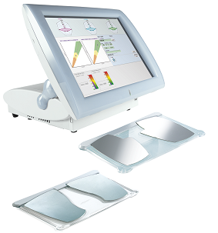
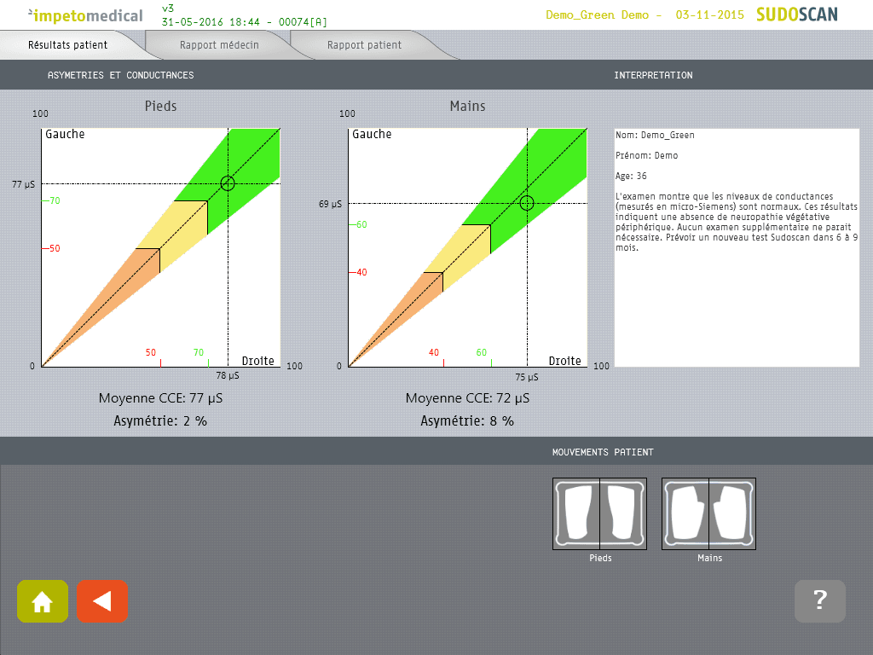
Sudoscan
Capacité des glandes sudoripares à libérer des ions chlorures en réponse à un stimulus électrochimique
(CCE : conductance électrochimique en 𝜇 siemens)

Slide 17


Slide 18
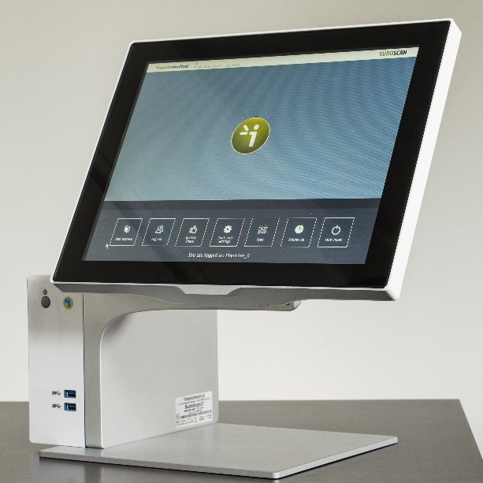
^{SUDOSCAN}
Appareil médical permettant la détection et le suivi des neuropathies autonomes et périphériques
Développé et fabriqué par l’entreprise française innovante Impeto Medical
Technologie brevetée basée sur une évaluation dynamique de la fonction sudorale

Slide 19
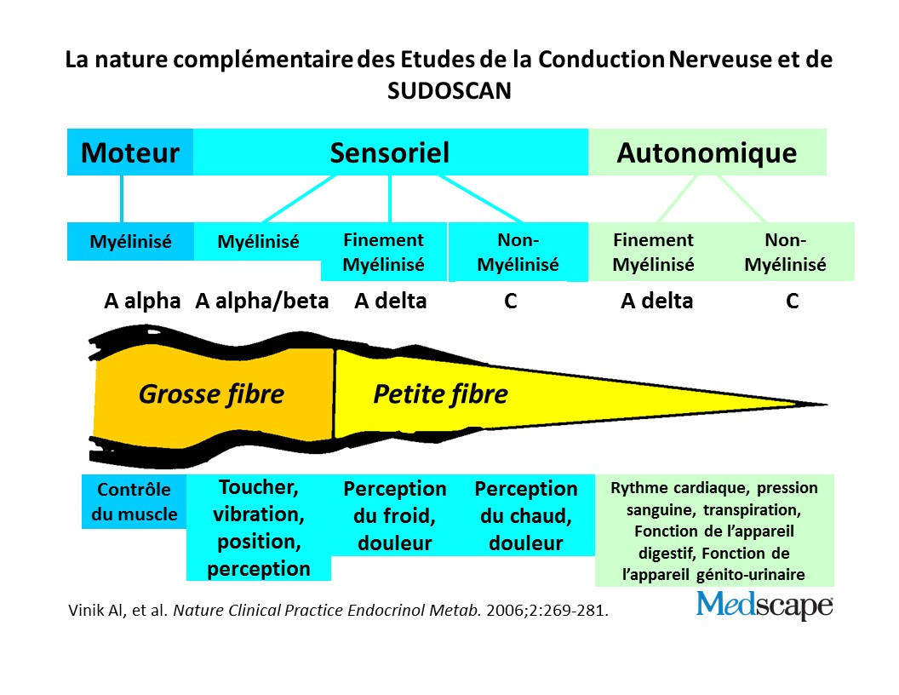
LA FONCTION SUDORALE EST CONTRÔLÉE PAR LES NERFS AUTONOMES PÉRIPHÉRIQUES
Adapté de Vinik AJ et al. Nature Clinical Practice Endocrinol Metab. 2006;2:269-281

Slide 20
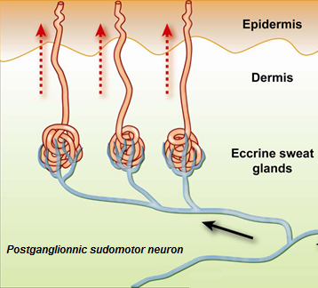
LES GLANDES SUDORALES ÉTANT INNERVÉES PAR LES NERFS PÉRIPHÉRIQUES, LEUR DYSFONCTIONNEMENT EST UN MARQUEUR DE LA NEUROPATHIE PÉRIPHÉRIQUE
Illigens et al. Clin Auton Res 2009

Slide 21
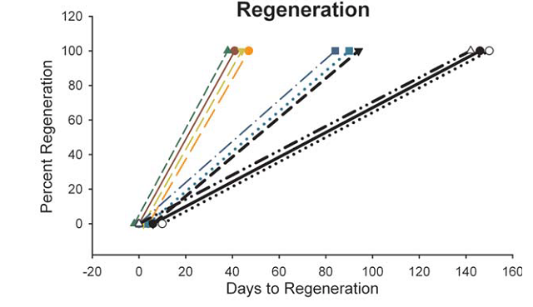
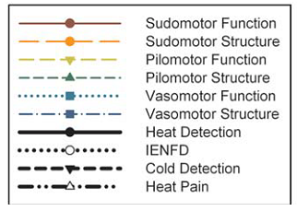
LES PETITES FIBRES NERVEUSES PÉRIPHÉRIQUES PEUVENT SE RÉGÉNÉRER RAPIDEMENT
Gibbons et al. a démontré que chez les sujets sains, les nerfs autonomes périphériques peuvent se régénérer.
Publication: Gibbons et al. Capsaicin Induces Degeneration of Cutaneous Autonomic Nerve Fibers. ANNALS of Neurology December, 2010 Volume 68, No. 6
Méthode: 32 sujets sains ont appliqué une crème contenant de la capsaicine 0,1% (ou placebo) sur l’avant-bras pendant 48h. Les sujets ont été suivis durant 6 mois avec une série d’évaluation des fonctions sudorale, vasomotrice, pilomotrice et sensorielles avec en parallèle une biopsie cutanée pour évaluer l’état des petites fibres.

Slide 22
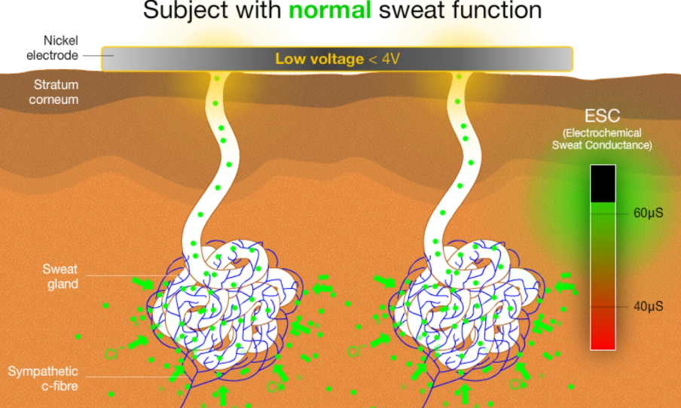
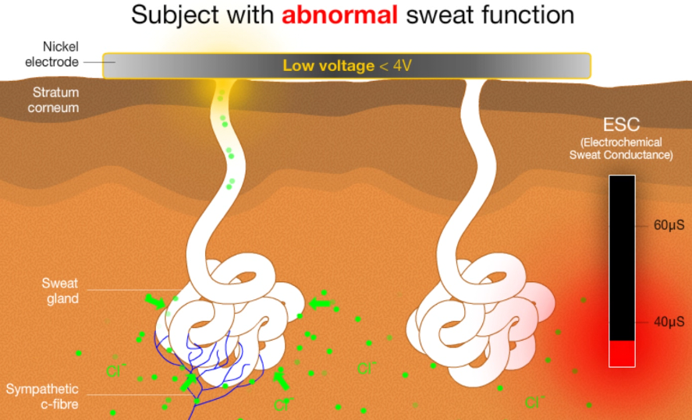
SUDOSCAN ÉVALUE LES NEUROPATHIES EN MESURANT LA CAPACITÉ DES GLANDES SUDORIPARES A LIBÉRER DES IONS CHLORURES SUITE A UNE STIMULATION
1
Faible tension (<4V) appliquée sur la peau (mains et pieds) sur des électrodes en inox.
Ions chlorures attirés vers les électrodes.
Réaction électrochimique entre les ions chlorures et les électrodes
Enregistrement des conductances:
  Conductance élevée: pas de dysfonctionnement de la fonction sudorale et donc pas de neuropathie
  Conductance basse: dysfonctionnement de la fonction sudorale et présence de neuropathie
2
3
4

Slide 23
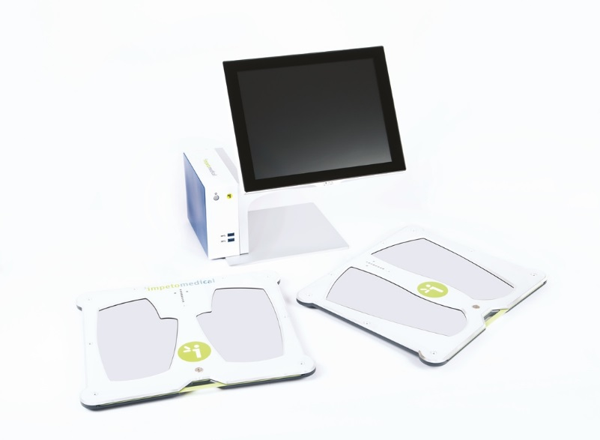
LA MESURE EST FACILE, RAPIDE ET QUANTITATIVE…
Pieds
Mains

Slide 24
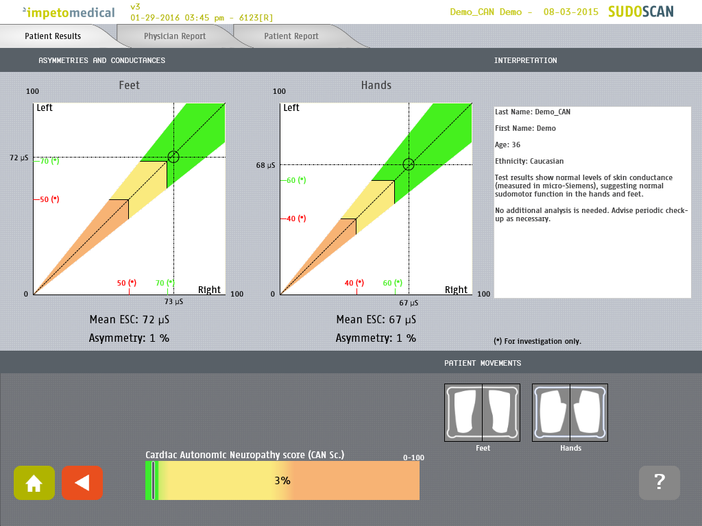
… AVEC DES RÉSULTATS ET UN RAPPORT IMMÉDIATS
Symétrie
Conductances mesurées sur les pieds et les mains
Score de neuropathie autonome cardiaque

Slide 25

SUDOSCAN A ÉTÉ COMPARÉ AUX TESTS DE RÉFÉRENCE
Biopsie cutanée
QSART
Biothésiomètre
Score NIS-LL
vs

Slide 26
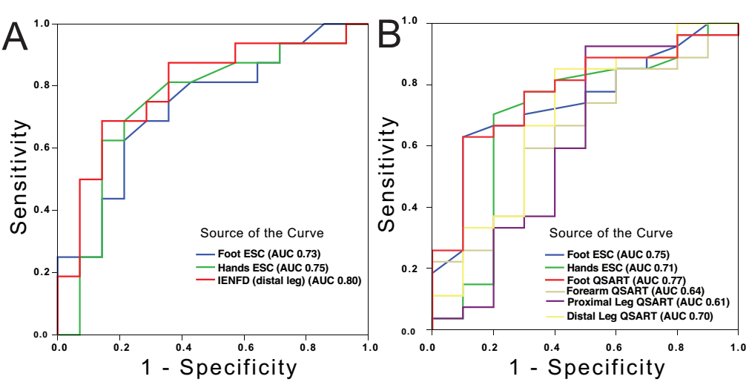
SUDOSCAN DÉTECTE LES NEUROPATHIES AVEC DES RÉSULTATS COMPARABLES A LA BIOPSIE ET AU QSART
SUDOSCAN montre des performances de diagnostic comparables à l’IENFD (biopsie cutanée) et QSART.
Courbes ROC pour SUDOSCAN et la biopsie
Courbes ROC pour SUDOSCAN et QSART
SUDOSCAN montre des performances de diagnostic comparables à la biopsie cutanée et QSART pour détecter la neuropathie.
  Publication: “The Diagnostic Utility of Sudoscan for Distal Symmetric Peripheral Neuropathy”. Smith AG et al., J Diab and its Complic, 2014, doi: 10.1016/j.jdiacomp.2014.02.013
  Méthode
  37 sujets avec neuropathie suspectée (15 diabétiques, 22 idiopathiques) and 53 sujets normaux. Moyenne âge 58±11 pour les patients ayant une neuropathie, 44.2±16 pour les sujets contrôles
  Tests: Michigan Neuropathy Screening Instrument (MNSI), Visual Analog Pain Scale (VAS), Utah Early Neuropathy Score (UENS), nerve conduction studies (NCS), quantitative sudomotor axon reflex testing (QSART), intraepidermal nerve fiber density (IENFD), BMI, Hemoglobin A1c, lipids
  Contrôles: UENS, IENFD, BMI, oral glucose tolerance test (OGTT), HbA1c, lipids
  Tous: fonction sudorale par SUDOSCAN. ESC: Electrochemical Skin Conductance

Slide 27
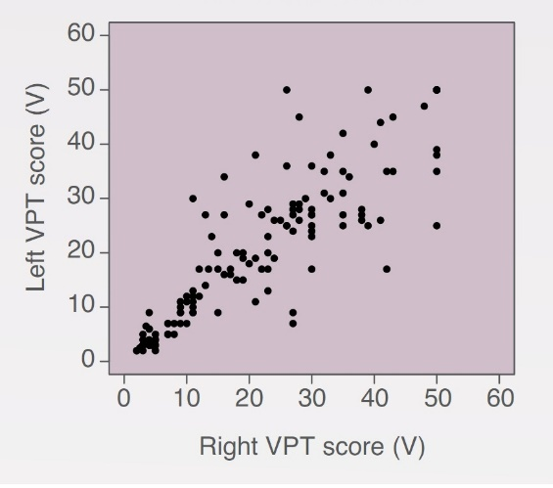
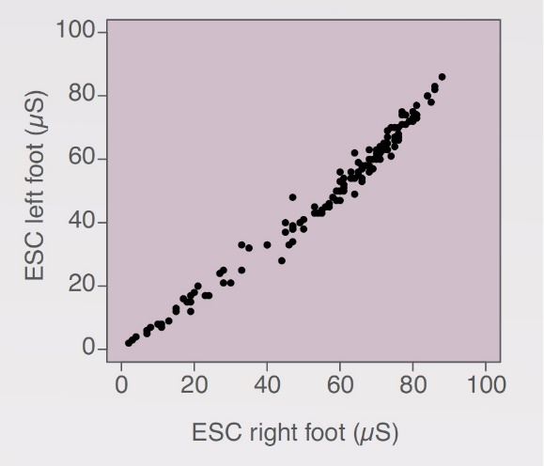
SUDOSCAN ÉVALUE LES NEUROPATHIES DE FAÇON PLUS OBJECTIVE ET REPRODUCTIBLE QUE LE SEUIL DE PERCEPTION VIBRATOIRE
Les valeurs SUDOSCAN sont plus symétriques que les valeurs du biothésiomètre comme démontré chez des patients diabétiques.
Mesures côtés gauche et droit de l'ESC sur les pieds par SUDOSCAN et seuil de perception des vibrations (VPT) par Biothésiomètre
Les valeurs d’ESC mesurées par SUDOSCAN étaient plus symétriques que les mesures faites par biothésiomètre qui évalue les grosses fibres. SUDOSCAN aide à discriminer le type de neuropathie et est plus reproductible.
Publication: Non invasive and quantitative assessment of sudomotor function for peripheral diabetic neuropathy evaluation. H. Gin, R. Baudouin, C. Raffaitin, V. Rigalleau, C. Gonzalez. Diabetes & Metabolism. 2011;11(6):527-32
Méthode:
142 patients diabétiques (âge 62 ± 18 ans, ancienneté du diabète 13 ± 14 ans, HbA1c 8,9 ± 2,5 %)
Mesure du seuil de perception vibratoire avec un biothésiomètre
Fonction sudorale avec SUDOSCAN
Evaluation de la reproductibilité entre deux mesures et l’effet du niveau glycémique sur les résultats

Slide 28
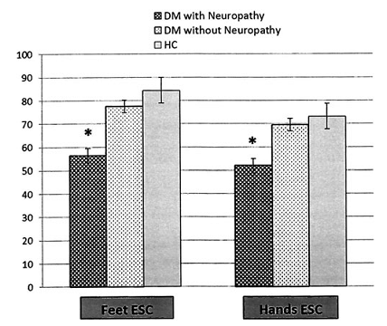
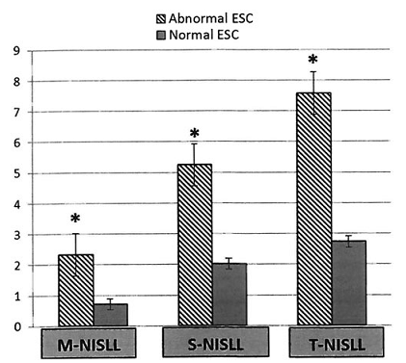
SUDOSCAN DONNE DES RÉSULTATS DE DÉTECTION DES NEUROPATHIES DES DIABÉTIQUES CORRÉLÉS AU SCORE NIS-LL
Les patients ayant une neuropathie, évaluée par le score NIS-LL, ont des valeurs de SUDOSCAN dégradées. La sensibilité et la spécificité de SUDOSCAN pour détecter la neuropathie diabétique sont de 78 and 92%.
Mesures de SUDOSCAN chez diabétiques avec et sans neuropathie
SUDOSCAN en fonction du score de neuropathie NIS-LL
Les valeurs d’ESC des pieds et des mains étaient significativement meilleures chez les sujets sains et les diabétiques sans neuropathie en comparaison avec ceux ayant une neuropathie.
Les patients ayant des valeurs d’ESC anormales avaient des scores de neuropathie NIS-LL moteur, sensitif et total augmentés.
Publication: Sudoscan, a Noninvasive Tool for Detecting Diabetic Small Fiber Neuropathy and Autonomic Dysfunction. Vinik et al. Diabetic Technology & Therapeutics, Vol 15, Number 11, 2013
  Méthode
  62 patient diabétiques de type 2 et 21 patients diabétiques de type 1
  Evaluation neurologique: mesure de neuropathie avec le score NIS-LL (Neuropathy Impairment Score in the Lower Limbs)
  Test de chaleur, froid et toucher: evaluations sensorielles quantitatives (QST)
  Douleur symptomatique: échelle visuelle analogique
  Mesure de la fonction sudorale: SUDOSCAN (ESC, Electrochemical Skin Conductance)

Slide 29
SUDOSCAN A ÉTÉ TESTÉ DANS DE NOMBREUSES PATHOLOGIES
Données Publiées
Diabète
  Complications microvasculaires du diabète
  Neuropathie autonome périphérique
  Neuropathie autonome cardiaque
Neuropathie idiopathique
Polyneuropathie amyloide familiale
Polyneuropathie induite par chimiothérapie
Maladie de Fabry
En cours
Maladie de Parkinson
Prédiabète (ePREDICE)

Slide 30
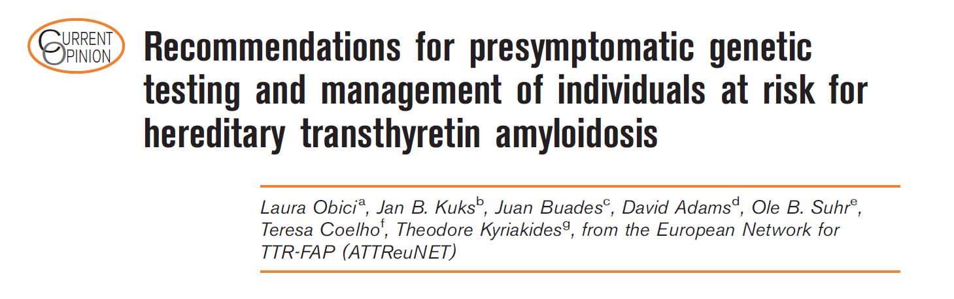
SUDOSCAN EST INCLUS NOMMÉMENT DANS LES RECOMMANDATIONS EUROPÉENNES DE LA TTR-FAP
Sudoscan est recommandé pour suivre et évaluer la dysautonomie des patients en particulier asymptomatiques
ATTReuNet Network

Slide 31
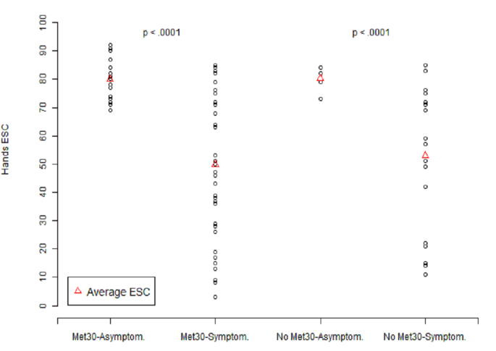
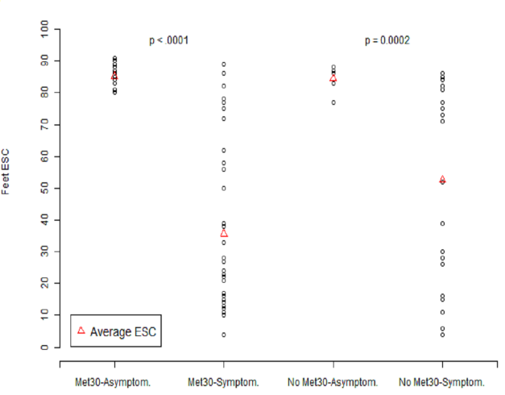
SUDOSCAN A ÉTÉ TESTÉ DANS L’AMYLOSE
SUDOSCAN permet de détecter et suivre les atteintes nerveuses dans la Neuropathie amyloide familiale (FAP).
ESC sur les pieds en les mains chez des patients FAP avec ou sans mutation MET30TTR
Mains
Pieds
Les valeurs de SUDOSCAN chez les patients avec ou sans mutation MET30TTR, sont considérablement diminuées chez les patients ayant une neuropathie symptomatique par rapport aux patients asymptomatiques.
Publication: Poster. Sudomotor function assessment by SUDOSCAN in FAP patients : the NNERF experience by D. Adams et al. PNS 2013
Méthode:
Patients avec neuropathie Amyloide Familiale (FAP), avec ou sans mutation Met30TTR, avec ou non polyneuropathie symptomatique
Examen clinique/ Séquençage du gêne TTR/ Biopsie cutanée/ Electromyographie
  Fonction sudorale par SUDOSCAN (ESC, Electrochemical Skin Conductance)

Slide 32
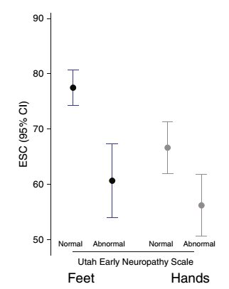
SUDOSCAN PERMET DE DÉTECTER ET DIFFÉRENCIER LES NEUROPATHIES IDIOPATHIQUES
SUDOSCAN a des résultats corrélés au score UENS chez des patients avec différentes formes de neuropathies.
Valeurs d’ESC en fonction du score de neuropathie UENS
Les valeurs d’ESC mesurées sur les pieds et les mains avec SUDOSCAN étaient significativement plus faibles chez les sujets avec une neuropathie périphérique. ESC a une valeur prédictive négative très élevée (83%), ce qui en fait un outil précieux et rapide pour exclure les neuropathies chez les patients présentant des symptômes sensoriels.
  Publication: The Diagnostic Utility of Sudoscan for Distal Symmetric Peripheral Neuropathy”. Smith AG et al., J Diab and its Complic, 2014, doi: 10.1016/j.jdiacomp.2014.02.013
  Méthode
  55 patient avec neuropathie (22 avec neuropathie diabétique et 31 avec neuropathie idiopathique), 42 sujet contrôles
  Tests: Fonction sudorale par SUDOSCAN (ESC, Electrochemical Skin Conductance), Michigan Neuropathy Screening Instrument (MNSI, Utah Early Neuropathy Score (UENS), nerve conduction studies (NCS), quantitative sudomotor axon reflex testing (QSART), intraepidermal nerve fiber density (IENFD)

Slide 33
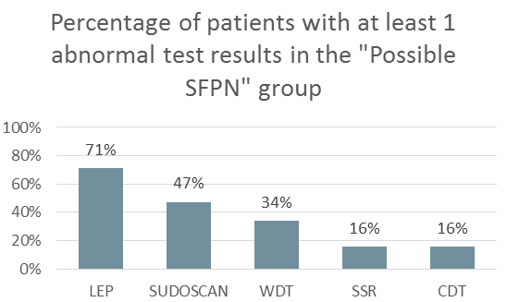
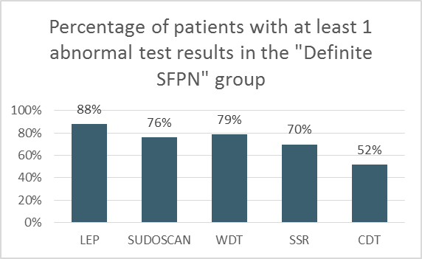
SUDOSCAN SE COMPARE AUX AUTRES TESTS DE DIAGNOSTIC DES NEUROPATHIES PERIPHERIQUES
Sudoscan est une méthode facile, rapide, et fiable, qui est comparable aux autres tests pour la détection de polyneuropathies douloureuses des petites fibres.
Jean-Pascal Lefaucheur, CHU Henri Mondor, Centre de référence des petites fibres de l’APHP.
Pourcentage de patients avec au moins 1 test anormal dans le groupe « SFPN Possible »
Pourcentage de patients avec au moins 1 test anormal dans le groupe
« SFPN Certaine »
Fibres nerveuses
A-delta
Petites fibre
autonomicques
B & C
Fibre C
sensitive
non myelinisée
Petites fibre
autonomicques
B & C
Fibre A-delta
sensitive
légèrement
myélinisées
Publication: (Diagnostique des neuropathies des petites fibres : Une étude comparative des 5 tests neurophysiologiques)
Diagnosis of small fiber neuropathy: A comparative study of five neurophysiological tests.
Lefaucheur JP., et al. (2015) Neurophysiol Clin. 2015 Dec;45(6):445-55. doi: 10.1016/j.neucli.2015.09.012. Epub 2015 Nov 17.
  Méthode:
  87 patients avec Polyneuropathie douloureuse des petites fibres (SFPN) : 33 avec SFPN Certaine 54 avec SFPN Possible. 16 patients n’avaient aucun test anormal. Les résultats ont été compares à 174 contrôles sains.
  Les SFPN on été évaluées avec le Test de Dysfonctions Autonomes (Compound Autonomic Dysfunction Test, CADT)
  Les examens cliniques n’ont montré aucun signe d’altération des grosses fibres selon les valeurs normales conventionnelles de NCS.
  Cinq tests: Test de Détection de la Chaleur (WDT), Test de Détection du Froid (CDT), Potentiel Evoqué Laser (LEP), Réponse Cutanée Sympathique (SSR), et Conductance Électrochimique de la Peau (ESC, SUDOSCAN).
  Les résultats obtenus chez les patients on été classifies comme “normal” ou “anormal” (quand au moins un des tests avait des valeurs anormales, sur au moins un membre, pour soit l’amplitude soit la latence en ce qui concerne le LEP ou SSR).

Slide 34
SUDOSCAN, PERMET DE DÉTECTER LES NEUROPATHIES CHEZ LES DIABÉTIQUES
Chez des diabétiques les mesures SUDOSCAN sont corrélées au score de NIS-LL.
Mesures de SUDOSCAN en fonction du score de neuropathie NIS-LL
Les patients ayant des valeurs de ESC anormales avaient des scores NIS-LL moteur, sensoriel et total augmentés.
Publication: Sudoscan, a Noninvasive Tool for Detecting Diabetic Small Fiber Neuropathy and Autonomic Dysfunction. Vinik et al. Diabetic Technology & Therapeutics, Vol 15, Number 11, 2013
  Méthode
  62 patient diabétiques de type 2 et 21 patients diabétiques de type 1
  Evaluation neurologique: mesure de neuropathie avec le score NIS-LL
  Test de chaleur, froid et toucher: evaluations sensorielles quantitatives (QST)
  Douleur symptomatique: échelle visuelle analogique
  Mesure de la fonction sudorale: SUDOSCAN (ESC, Electrochemical Skin Conductance)

Slide 35
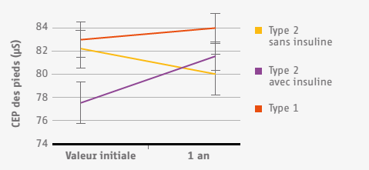
SUDOSCAN, PAR DES DONNÉES QUANTITATIVES, PERMET DE SUIVRE L’EFFICACITÉ DES TRAITEMENTS DES DIABÉTIQUES
SUDOSCAN permet de suivre l’évolution des neuropathies dans le cadre d’un traitement.
Suivi des mesures SUDOSCAN dans le cadre d’un traitement
ESC améliorées chez les patients sous insuline après un an.
Publication: Assessment of Small Fiber Neuropathy through a Quick, Simple and Non Invasive Method in a German Diabetes Outpatient Clinic. J.H. Calvet, J. Dupin, H. Winiecki, P. Schwarz. Experimental and Clinical Endocrinology & Diabetes. 2013;121(2):80-3
Méthode: 52 patients diabétiques de type 1 et 115 patients diabétiques de type 2 (69 sous insuline)
Evaluation de la fonction sudorale par SUDOSCAN à t0 et un an après.

Slide 36
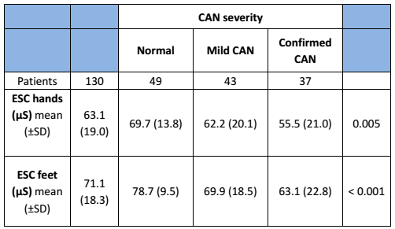
SUDOSCAN fournit un score de risque de neuropathie autonome cardiaque
SUDOSCAN peut être utilisé comme test de dépistage de la neuropathie autonome cardiaque avant de réaliser des tests plus spécifiques.
Mesures SUDOSCAN en fonction du score de risque cardiaque évalué par les test d’Ewing
La diminution des conductances pieds et mains est nettement associée à la gravité de neuropathie autonome cardiaque (CAN). SUDOSCAN a une sensibilité de 80% et une spécificité de 56% pour détecter le neuropathie autonome cardiaque (avec une valeur seuil de score de risque SUDOSCAN de 25%).
Poster: Comparison of Sudoscan and cardiovascular testing for assessment of cardiovascular autonomic neuropathy. Pavy-Letraon et al. Neurodiab 2012
Méthode:
130 patients diabétiques
Tests d’Ewing: variations de la fréquence cardiaque au cours de la respiration contrôlée, en station debout et manœuvre de Valsalva, et les variations de basses fréquences au cours des tests orthostatiques et adhérence de la main
Patients classés en 3 groupes en fonction résultats Ewing
Variabilité de la fréquence cardiaque
  Fonction sudorale par SUDOSCAN (ESC, Electrochemical Skin Conductance)

Slide 37
SUDOSCAN, UN DÉVELOPPEMENT CLINIQUE INTERNATIONAL
Etudes cliniques en France, USA, UK, Allemagne, Suède, Finlande, Inde, Chine, Hong-Kong, Australie, Colombie
60 articles publiés
Plus de 40 000 patients testés en études cliniques
Projet européen e-predice

Slide 38
SUDOSCAN, UNE INNOVATION BREVETÉE ET RECONNUE POUR LA DÉTECTION DES NEUROPATHIES AUTONOMES ET PÉRIPHÉRIQUES
Brevets
Titulaire de 17 brevets internationaux délivrés en Europe, aux USA, en Chine, au Japon et en Corée
Enregistrement
  Marqué CE (FR12/01324)
  Homologué par la FDA (USA), SFDA (Chine), Cofepris (Mexique) etc.
Etudes cliniques
60 études publiées
Plus de 40 000 patients testés en étude clinique
SUDOSCAN utilisé comme critère d’évaluation dans l’Etude ePREDICE (Early Prevention of Diabetes Complications in Europe): financée par l’UE, 15 centres
Commercialisation
  US, Chine, développement en cours en Europe
Plus de 2500 machines vendues
5 000 000 de tests par an dans le monde
Service Après Vente et production en France

Slide 39
Douleurs nociceptives
Articulaire(s), osseuse(s), musculaires(s)
Stimulation excessive des nocicepteurs
Absence d’atteinte du SN (pas de topo neurologique systématisée, examen neuro N)
Mécanique : aggravation par le mouvement
Inflammatoire : aggravation svt nocturne
Cas particulier des douleurs > musculaires

Slide 40
Douleurs nociceptives
Articulaire(s), osseuse(s)
Stimulation excessive des nocicepteurs
Absence d’atteinte du SN (pas de topo neurologique systématisée, examen neuro N)
Mécanique : aggravation par le mouvement
Inflammatoire : aggravation svt nocturne
Cas particulier des douleurs > musculaires
- myalgies/contractures/courbatures
- augmentées par la palpation
- parfois décrites comme des crampes, des brûlures

Slide 41
Douleurs nociceptives
Douleurs et intolérance musculaire à l’effort (IME)
- glycogénoses (Mc Ardle)
(effort court/second souffle)
- déficit en CPT
(myolyse après jeune/ou effort prolongé)
- myopathie mitochondriale
(pas de myolyse/ptôsis)
- syndrome de Brody, hyperthermie maligne
- certaines dystrophies musculaires
(hypertrophie mollets)

Slide 42
Douleurs nociceptives
Douleurs permanentes
- myosite, dysthyroïdies, PROMM, canalopathies musculaires, vascularites
- traitements myotoxiques (hypolipémiants)
- douleurs psychogènes/fibromyalgie
(céphalées, troubles du sommeil…)

Slide 43
Moyens d’exploration
ENMG :
- signes myogènes avec ou sans signes de nécrose musculaire
- crampes électriquement silencieuses (Mc Ardle)
- décharges myotoniques (PROMM)
- PAGM après SNR ou test d’effort court et/ou long
(paralysies périodiques et syndrome myotonique)

Slide 44
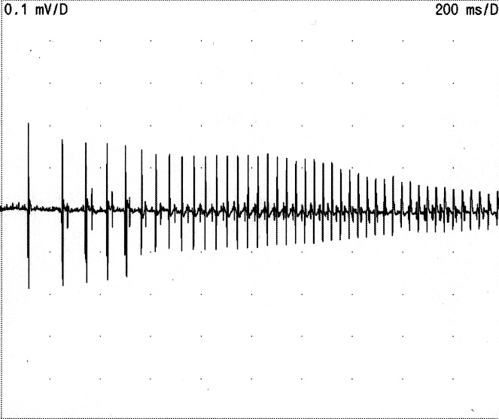
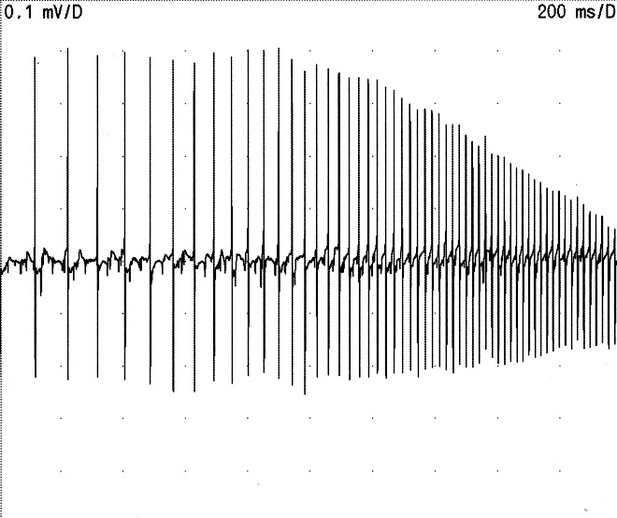
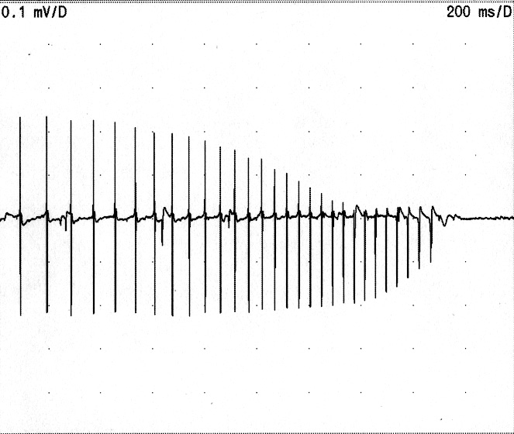

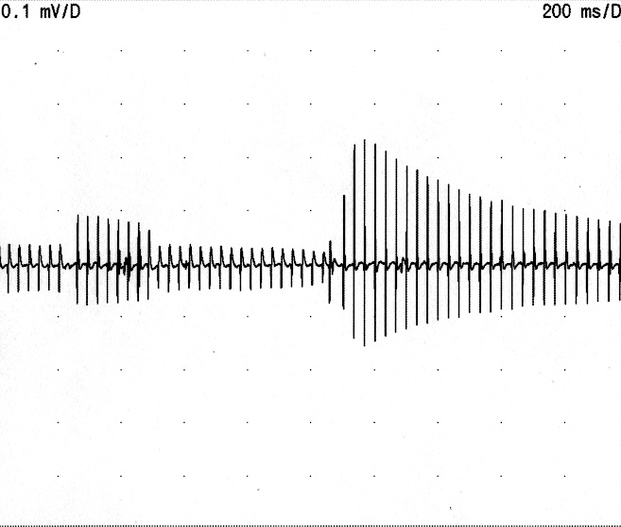
Moyens d’exploration

Slide 45
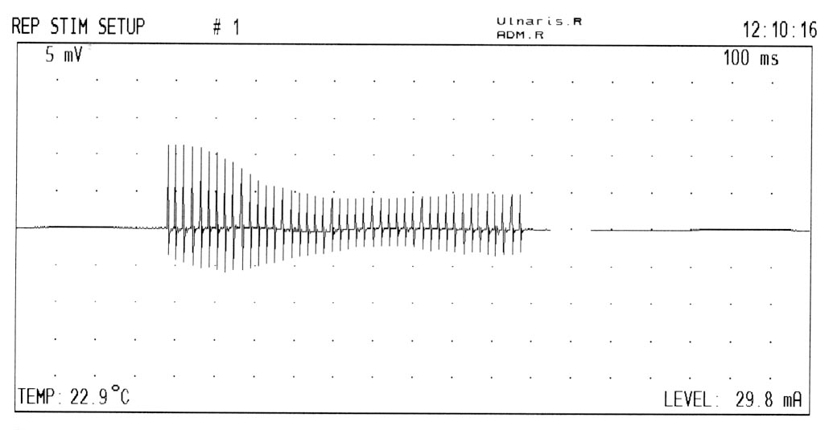
Moyens d’exploration

Slide 46
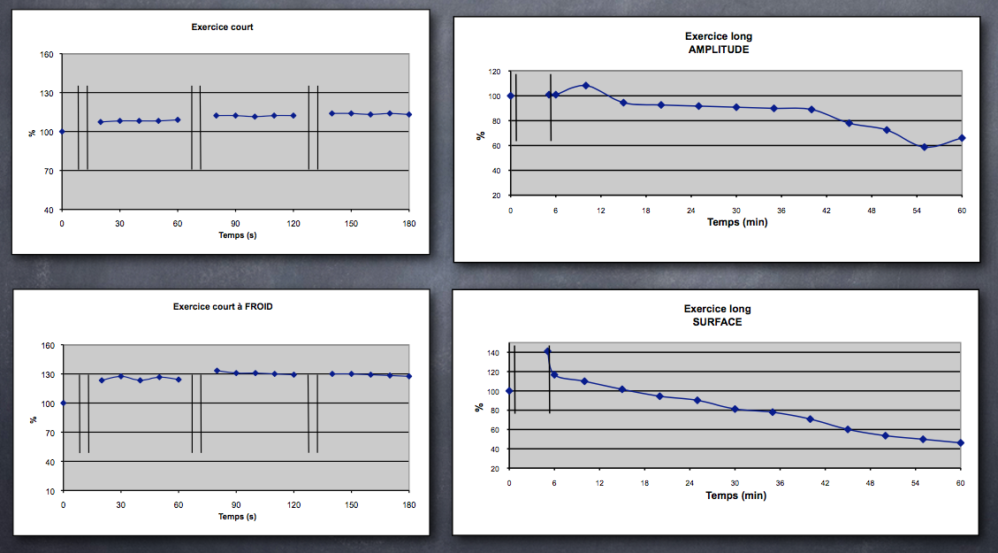
Moyens d’exploration

Slide 47
Moyens d’exploration
Biologie : TSH, CK (au repos, > 500 à 2 reprises), myoglobinémie et myoglobinurie, acylcarnitines (déficit en CPT : après 14 heures de jeûne strict)
alpha-galactosidase et globotriaosylcéramide (GB3) urinaire chez la femme (maladie de Fabry)
Test d’effort sur bicyclette ergométrique
- absence d’élévation de la lactacidémie (glycogénose)
- perturbation du rapport lactate/pyruvate (mitochondriopathie)
Imagerie musculaire
Biopsie musculaire
Biologie moléculaire

Slide 48
Trouble de l’adaptation à l’exercice
Myalgies et baisse de performance
- sportifs après une interruption de leur activité
- anxieux/perfectionniste
- entraînement mal adapté
- environnement extrême : altitude, chaleur, froid etc…
- privation de sommeil ou décalage horaire répété
Bicyclette ergométrique
Réentraînement progressif à l’effort

Slide 49
Douleurs psychogènes et/ou
Syndrome de myalgies fonctionnelles
(IME associée à une fibromyalgie)
Sans cause somatique
Myalgies d’effort
Arthromyalgies diffuses
Troubles du sommeil
Céphalées
Contexte anxiodépressif

Slide 50
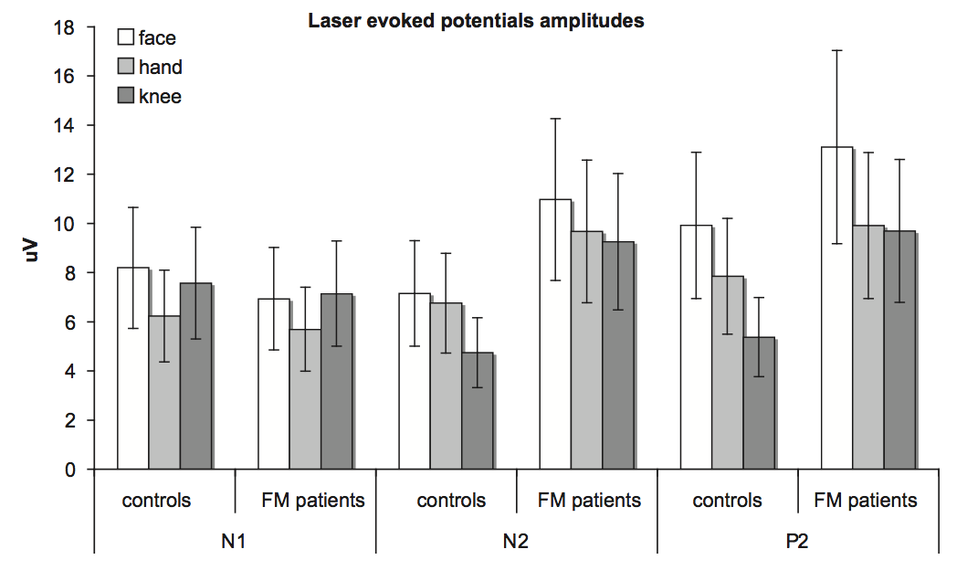
Douleurs psychogènes et/ou
Syndrome de myalgies fonctionnelles
(IME associée à une fibromyalgie)
De Tommaso et al, 2011

Slide 51
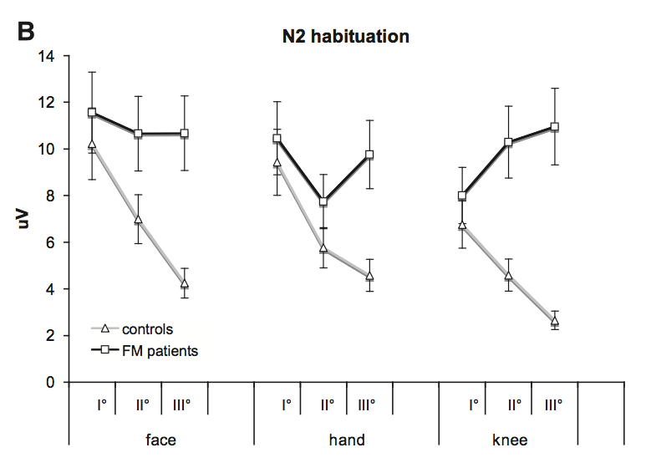
Douleurs psychogènes et/ou
Syndrome de myalgies fonctionnelles
(IME associée à une fibromyalgie)
Déficit d’inhibition par les voies
descendantes de la douleur
endogène
De Tommaso et al, 2011

